Slide 1
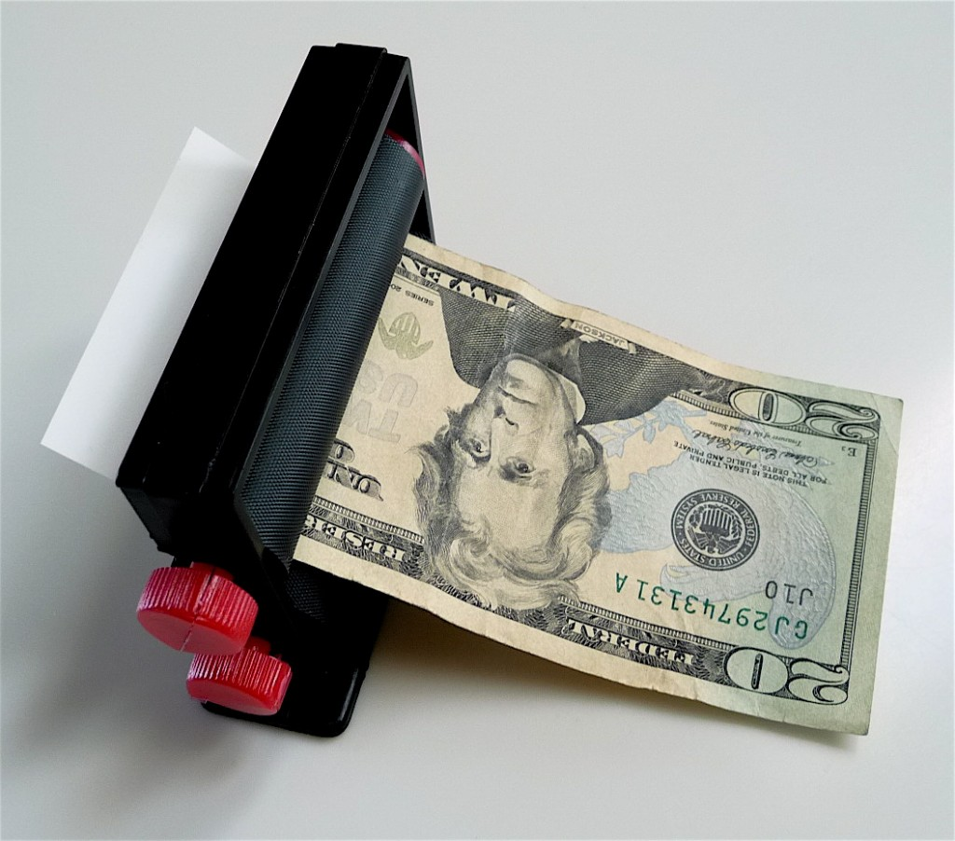
مهدی ناصری
www.mnasseri.ir
تكنيك‌هاي
پول‌سازي
كه هر استارت‌آپي بايد بلد باشد.
Notes:
مهدی ناصری

Slide 2
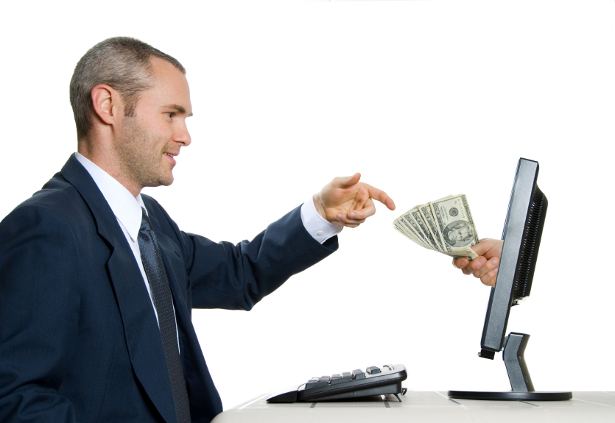
اولين پرسشي كه هر
ايده‌پردازي مي‌پرسد:

Slide 3
اولين پرسشي كه هر
ايده‌پردازي مي‌پرسد:
من بايد از چه مدل درآمدي استفاده كنم؟
پرسش نادرست!!

Slide 4
اولين پرسشي كه هر
ايده‌پردازي مي‌پرسد:
من بايد از چه مدل درآمدي استفاده كنم؟
پرسش نادرست!!
مردم چرا حاضرند به من پول بدهند؟
پرسش درست!!

Slide 5

خوب بيانديشيد:
چرا مردم كيف پولشان را درمي‌آورند؟

Slide 6
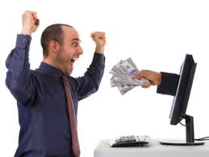
خوب بيانديشيد:
چرا مردم كيف پولشان را درمي‌آورند؟
بعد به اين بپردازيد:
چگونه مي‌توانيد با استفاده از اين ارزش يك ايده كسب و كار موفق داشته باشيد.

Slide 7
16 دليل خوب براي تبديل شدن افراد به مشتري
مانند يك رئيس
تعلق به يك جمع
رازآلودي و هيجان
كاهش هزينه‌ها
معحزه‌هاي اينترنتي
اين لعنتي مال منه!
نگهداري رازها
قدرتمندتر، سريع‌تر
فقط مثل من
به من خدمت كن
زمان در حال گذر است
خودستايي
كسب اطلاعات دقيق
با من در ارتباط باش
ترس «از دست دادن»
كمك كردن

Slide 8

مانند يك رئيس
مردم دوست دارند حرفه‌ اي به نظر آيند

Slide 9
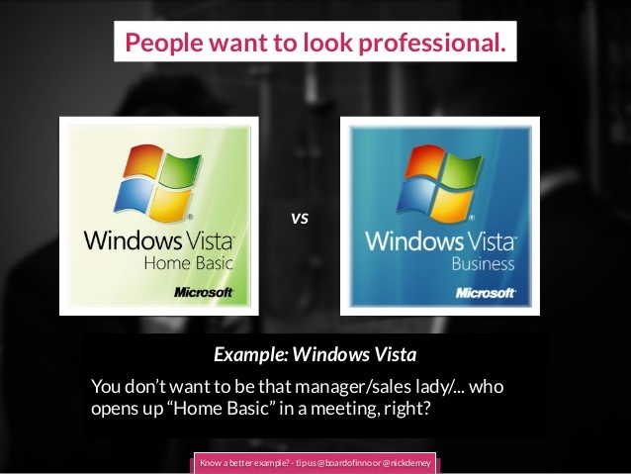
مردم دوست دارند حرفه‌ اي به نظر آيند
مثال: ويندوز ويستا
شما نمي‌خواهيد رئيس، مدير فروش يا هر فرد مهم ديگري باشيد كه ويندوز «Home Basic» را در جلسات‌تان استفاده مي‌كند، درسته؟

Slide 10
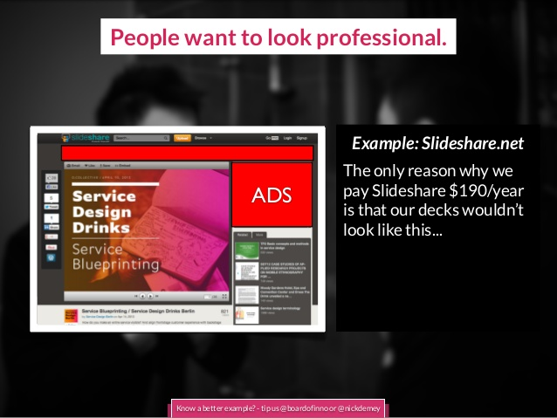
مردم دوست دارند حرفه‌ اي به نظر آيند
مثال: Slideshare
تنها دليلي كه برخي حاضرند به اين سايت 190$ در سال بدهند اين است كه دوست ندارند صفحه پروفايل‌شان شبيه اين باشد...

Slide 11
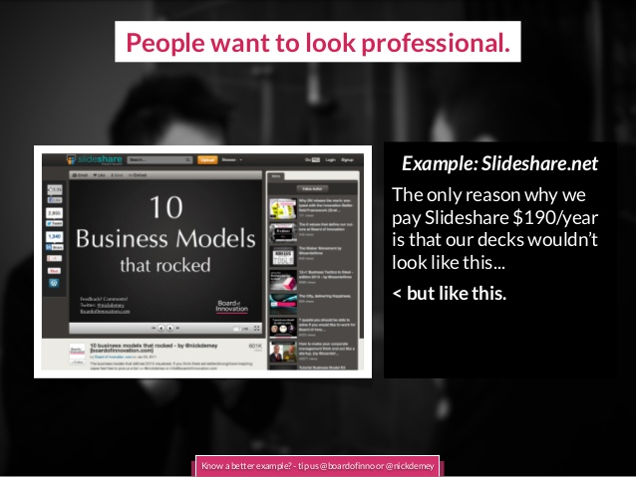
مردم دوست دارند حرفه‌ اي به نظر آيند
مثال: Slideshare
تنها دليلي كه برخي حاضرند به اين سايت 190$ در سال بدهند اين است كه دوست ندارند صفحه پروفايل‌شان شبيه اين باشد...
بلكه شبيه اين باشد ←

Slide 12
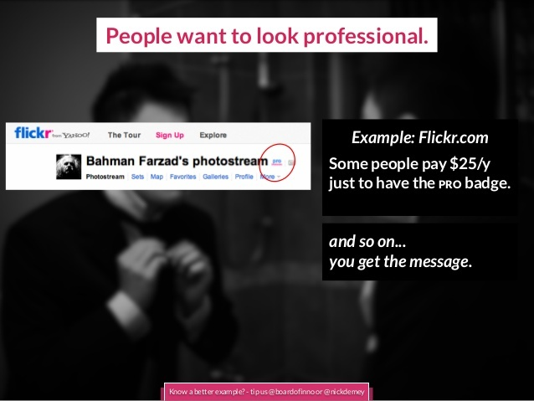
مردم دوست دارند حرفه‌ اي به نظر آيند
مثال: Flickr.com
برخي افراد 25$ در سال مي‌دهند فقط به خاطر اينكه علامت PRO را داشته باشند.
اين قصه همچنان ادامه دارد....

Slide 13
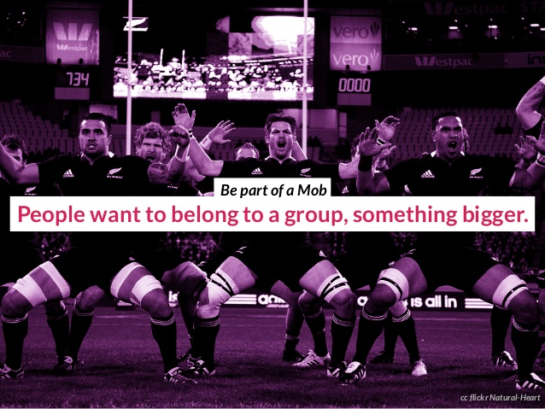
تعلق به يك جمع
مردم دوست دارند عضو يك گروه يا چيزي بزرگتر باشند.

Slide 14
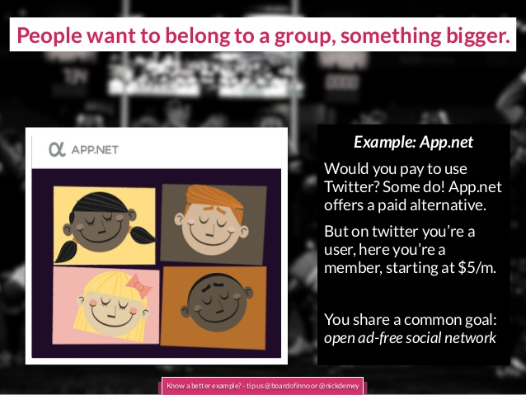
مردم دوست دارند عضو يك گروه يا چيزي بزرگتر باشند.
مثال: App.net
يك توييتر پولي؟ واقعا؟
همينطوره! شما در توييتر يك كاربر معمولي هستيد ولي اينجا يك عضو مهم. با 5$ درماه شروع مي‌شود.
شما يك هدف مشترك داريد:
يك شبكه اجتماعي بدون تبليغات

Slide 15
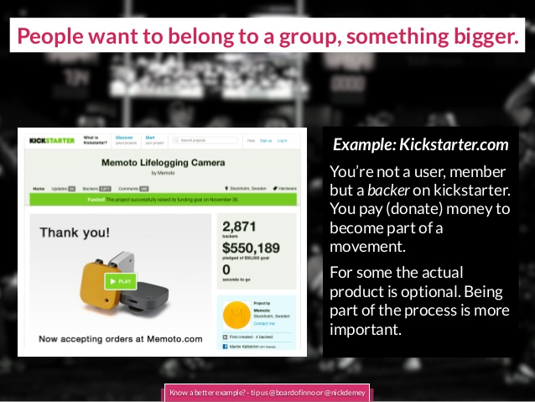

مردم دوست دارند عضو يك گروه يا چيزي بزرگتر باشند.
مثال: cloob.com
شما كاربر يك سايت نيستيد، بلكه عضوي از چندين گروه مورد علاقه‌تان هستيد.
يك ميليون كاربر فعال آن هم در ايران!

Slide 16

رازآلوده و هيجاني بودن
تجربه هيجان و كشف پديده‌هاي جديد

Slide 17
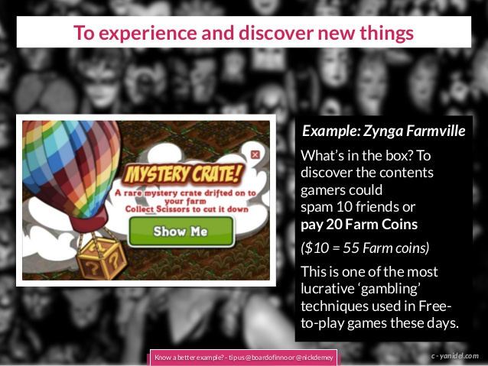
تجربه هيجان و كشف پديده‌هاي جديد
مثال: Zynga Farmville
داخل جعبه چيست؟
براي كشف محتواي جعبه، بازيكن‌ها مي‌توانند يا به 10 نفر از دوستان‌شان دعوتنامه بفرستند و يا 20 سكه مزرعه پرداخت كنند
($10=55 Farm coins)
اين يكي از پرسودترين تكنيك‌هاي قمار است كه اين روزها در بازي‌هاي رايگان مورد استفاده قرار مي‌گيرد.

Slide 18
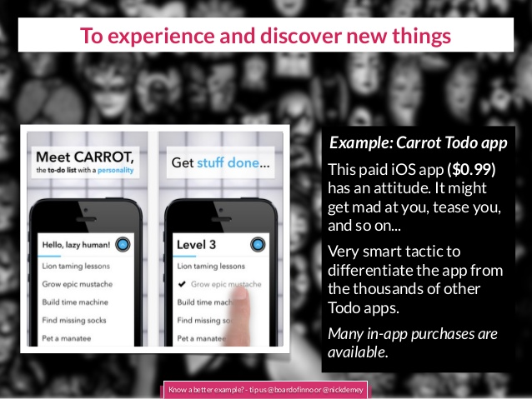
تجربه هيجان و كشف پديده‌هاي جديد
مثال: Carrot Todo app
اين برنامه پولي iOS ($0.99) طرز برخورد مخصوصي دارد. رفتارش ممكن است ديوانه‌تان كند يا اينكه شما را دست بيندازد و...
يك تاكتيك بسيار هوشمند براي ايجاد تمايز با هزاران برنامه مشابه موجود در بازار.

Slide 19
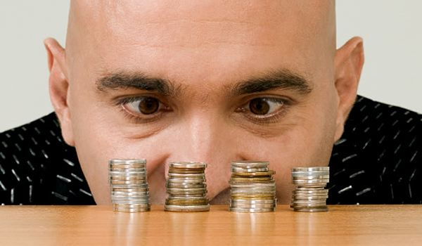
كاهش هزينه‌ها
مردم حاضرند پول بدهند تا هزينه‌هايشان كمتر شود

Slide 20
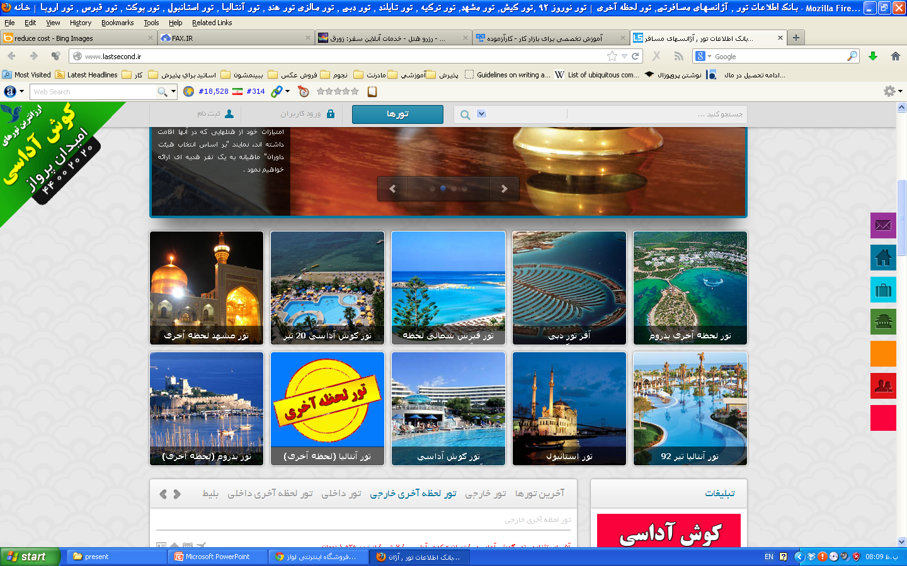
مردم حاضرند پول بدهند تا هزينه‌هايشان كمتر شود
مثال: lastscond.ir
چمدان سفرتان را ببنديد و در سايت عضو شويد.
سايت با ارتباطي كه با بسياري از آژانس هاي مسافرتي دارد تورهاي لحظه آخري ارزان را به شما پيشنهاد مي‌كند.
گاه تا 70% ارزان‌تر به تورهاي جهاني برويد.

Slide 21

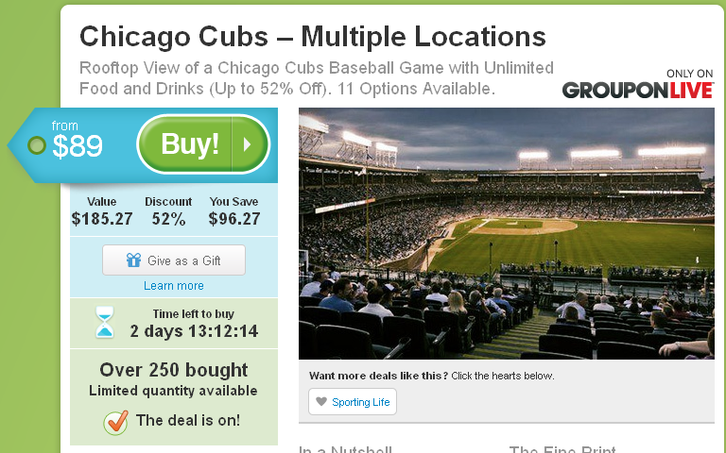
مردم حاضرند پول بدهند تا هزينه‌هايشان كمتر شود
مثال: groupon.com
با هم بخريد، ارزان بخريد.
سايت‌هاي تخفيف گروهي مشابه آن در سرتاسر دنيا گسترش پيدا كرده‌اند.
ولي هنوز كسي در بازار جهاني نتوانسته جاي آن را بگيرد.

Slide 22
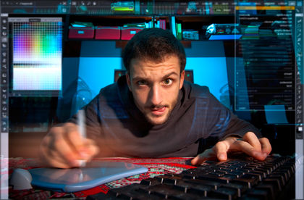
معجزه‌هاي اينترنتي
مردم خوششان مي‌آيد با اينترنت دنياي فيزيكي را دور بزنند

Slide 23
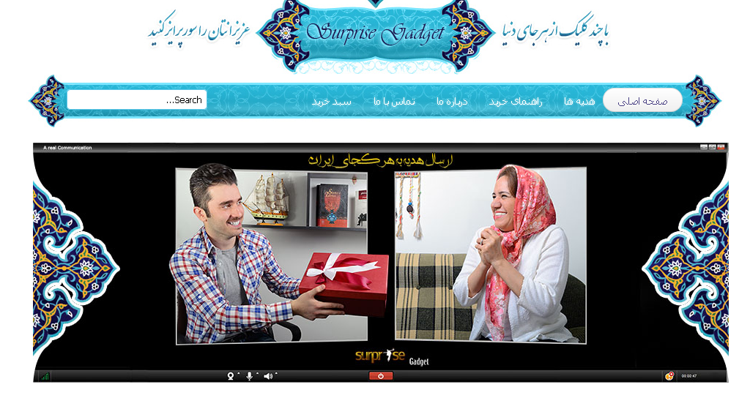
مردم خوششان مي‌آيد با اينترنت دنياي فيزيكي را دور بزنند
مثال: surprisegadget.com
با چند كليك از هرجاي دنيا عزيزان‌تان را در ايران سورپرايز كنيد.
ارسال گل، هديه، كيك، ميهماني در رستوران و... از ينگه دنيا به ايران

Slide 24

مردم خوششان مي‌آيد با اينترنت دنياي فيزيكي را دور بزنند
مثال: فكس.آي‌آر
براي فكس زدن هميشه لازم نيست دستگاه فكس داشته باشيد.
فايل‌تان را آپلود كنيد تا به هر شماره‌اي كه دلتان مي‌خواهد فكس شود.
150 صفحه در ماه: 5000 تومان

Slide 25

اين لعنتي مال منه!
مردم از اينكه چيزهايشان را از دست بدهند، متنفرند.

Slide 26
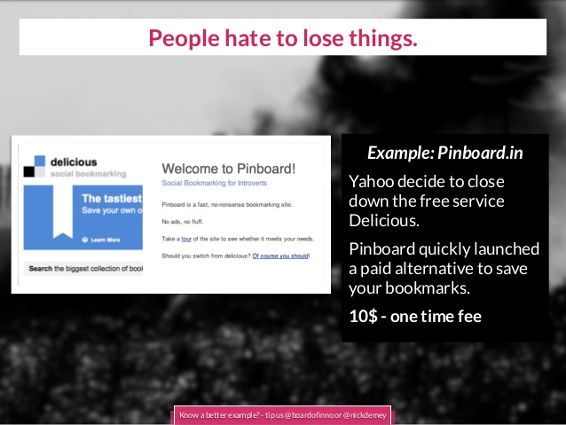
مردم از اينكه چيزهايشان را از دست بدهند، متنفرند.
مثال: Pinboard.in
ياهو ناگهان تصميم گرفت سرويس رايگان Delicious را تعطيل كند. سايت Pinboard سريعا جايگزيني پولي براي نگهداري بوك‌مارك‌هاي كاربران ياهو ارائه داد.
حق عضويت هميشگي: 10$

Slide 27
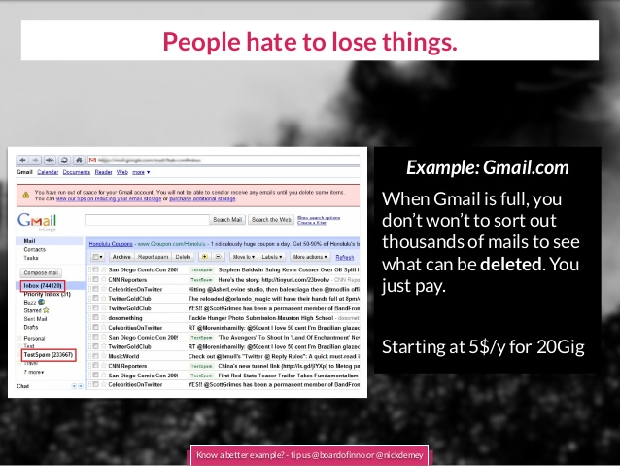
مردم از اينكه چيزهايشان را از دست بدهند، متنفرند.
مثال: Gmail.com
وقتي ظرفيت Gmailتان پر مي‌شود، شما به جاي بررسي هزاران ايميل و پاك كردن ايميل‌هاي غيرمهم، ترجيه مي‌دهيد پرداخت كنيد.
از ساليانه $5 براي 20Gig شروع مي‌شود.

Slide 28

نگهداري رازها
توانايي كنترل حريم خصوصي

Slide 29
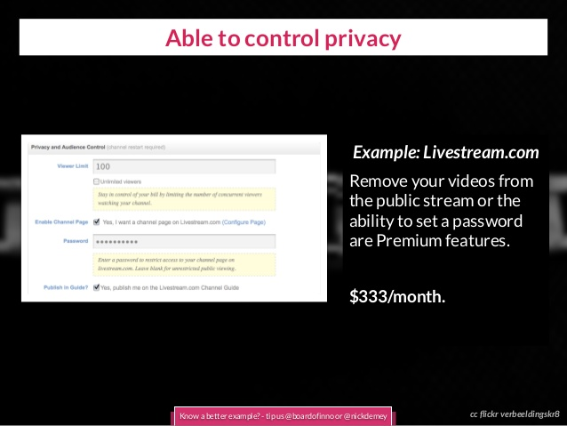
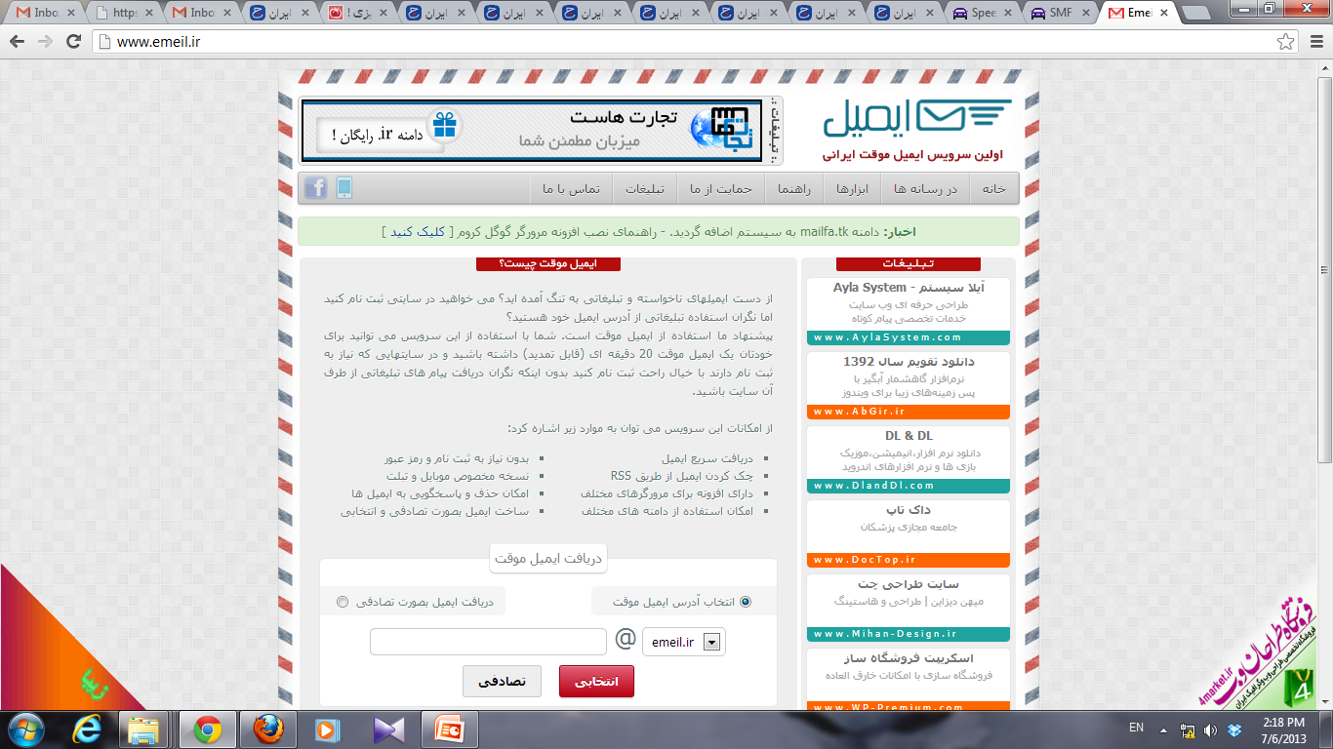
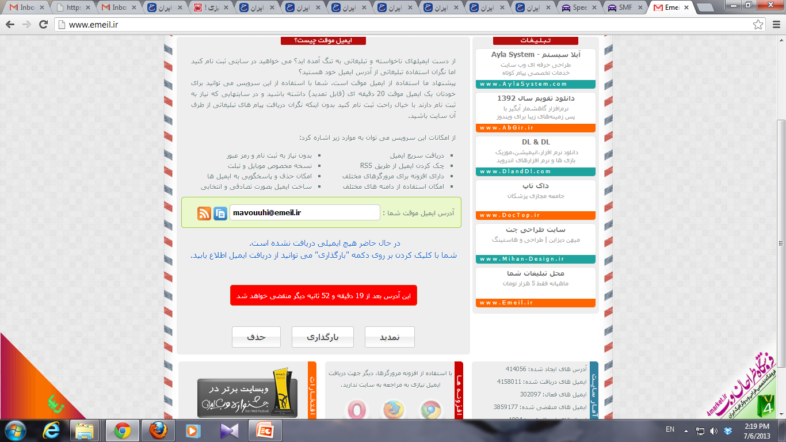
توانايي كنترل حريم خصوصي
مثال:Emeil.ir
از دست ایمیلهای ناخواسته و تبلیغاتی به تنگ آمده اید؟ می خواهید در سایتی ثبت نام کنید اما نگران استفاده تبلیغاتی از آدرس ایمیل خود هستید؟ یک ایمیل موقت 20 دقیقه‌ای
با خیال راحت ثبت نام کنید بدون اینکه نگران دریافت پیام های تبلیغاتی از طرف آن سایت باشید.

Slide 30
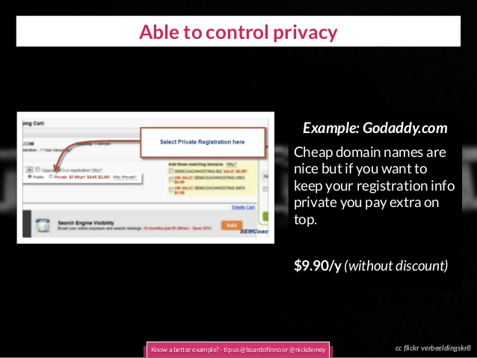
توانايي كنترل حريم خصوصي
مثال:Godaddy.com
دامنه‌هاي وب ارزان بسيار خوب است ولي براي محرمانه كردن اطلاعات ثبت نامي بايد مبلغ بيشتري پرداخت شود.
$9.9 در سال (بدون تخفيف)

Slide 31
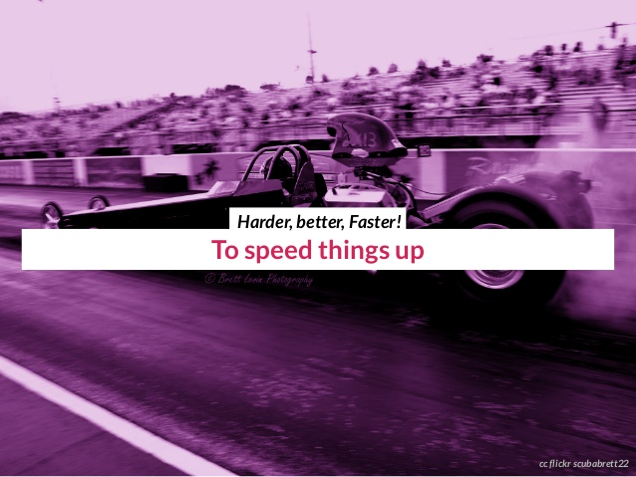
قدرتمندتر، بهتر و سريع‌تر!
افزايش سرعت كارها

Slide 32
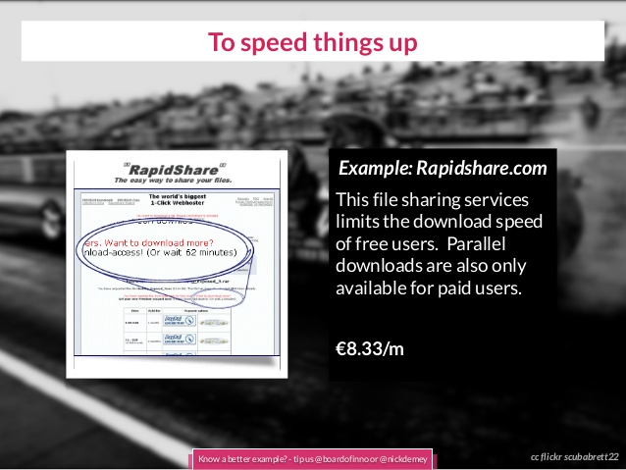
افزايش سرعت كارها
مثال:Rapidshare.com
اين سرويس اشتراك‌گذاري فايل سرعت دانلود را براي كاربران معمولي محدود مي‌كند. سرعت بيشتر و دانلودهاي همزمان فقط براي كاربراني كه پرداخت كرده‌اند امكان‌پذير است.

Slide 33
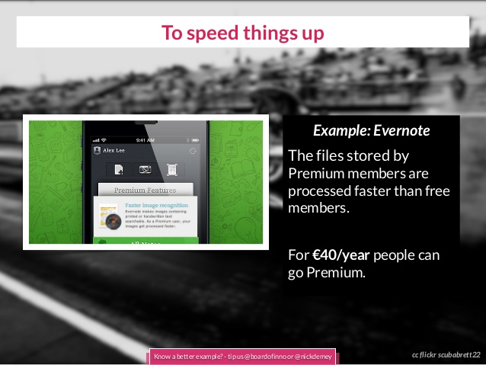
افزايش سرعت كارها
مثال: Evernote
فايل‌هاي ذخيره شده توسط كاربران پولي بسيار سريع‌تر از ساير كاربران پردازش مي‎‌شود.
40يورو در سال

Slide 34
نصف راه را آمديم
مانند يك رئيس
تعلق به يك جمع
رازآلودي و هيجان
كاهش هزينه‌ها
معحزه‌هاي اينترنتي
اين لعنتي مال منه!
نگهداري رازها
قدرتمندتر، سريع‌تر
فقط مثل من
به من خدمت كن
زمان در حال گذر است
خودستايي
كسب اطلاعات دقيق
با من در ارتباط باش
ترس «از دست دادن»
كمك كردن

Slide 35
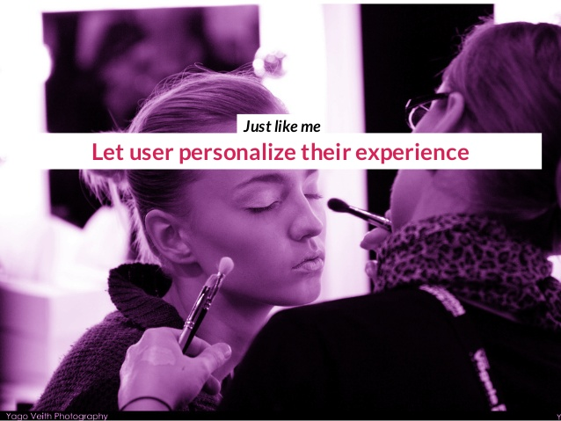
فقط مثل من
به كاربران امكان شخصي‌سازي تجربيات‌شان را بدهيد

Slide 36
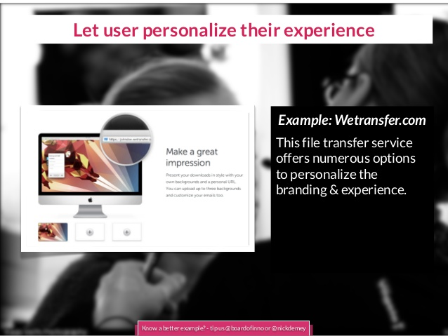
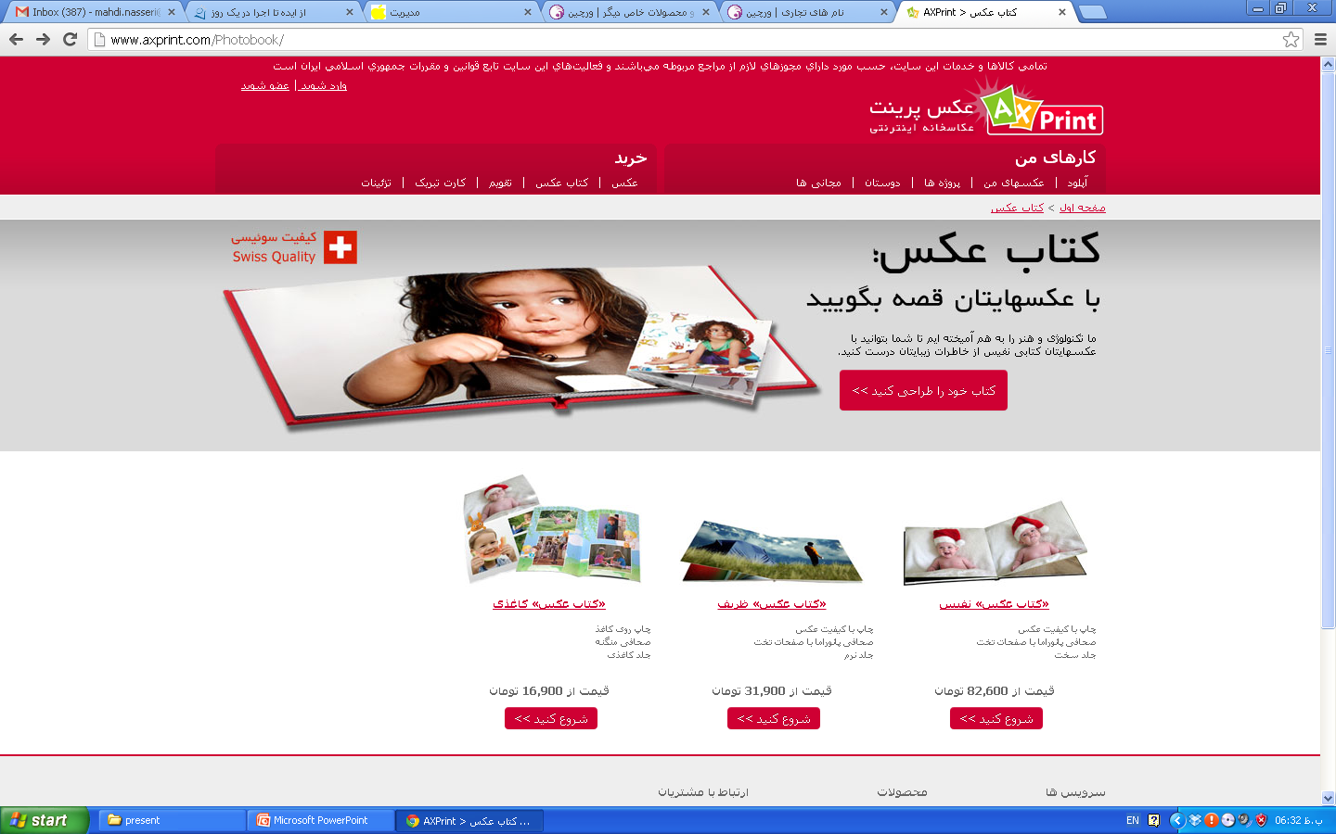
به كاربران امكان شخصي‌سازي تجربيات‌شان را بدهيد
مثال: axprint.com
عکس پرینت عکاسخانه اینترنتی شماست. شما با عکس پرینت بدون نیاز به اینکه از خانه خارج شوید می توانید عکسهای خود را سفارش چاپ بدهید و یا از عکسهای خود محصولات متنوع مثل «کتاب عکس»، کارت تبریک، تقویم شخصی و ... را به صورت آنلاین طراحی و سفارش چاپ بدهید .

Slide 37
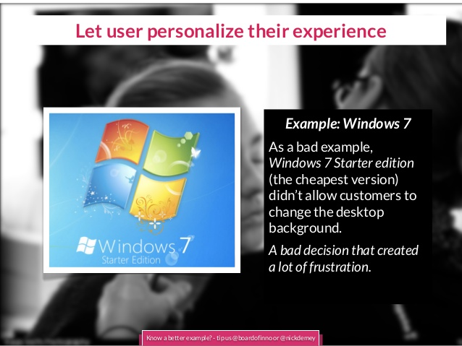
به كاربران امكان شخصي‌سازي تجربيات‌شان را بدهيد
مثال بد: Windows7
به عنوان يك مثال بد نسخه starter ويندوز7 (ارزان‌ترين نسخه) به مشتريان امكان تغيير عكس پس‌زمينه دستكتاپ را نمي‌دهد.
يك تصميم بد كه باعث بسياري از مشكلات مي‌شود.

Slide 38
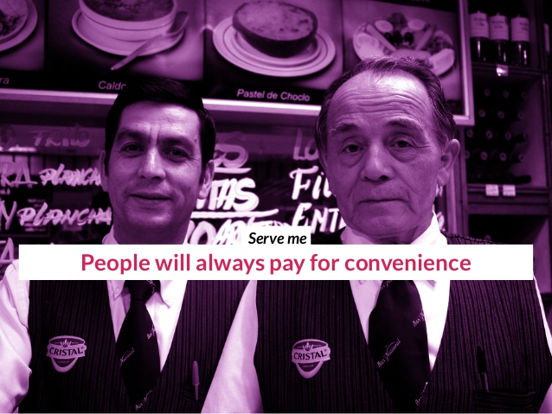
به من خدمت كن
مردم هميشه براي راحتي پرداخت مي‌كنند.

Slide 39
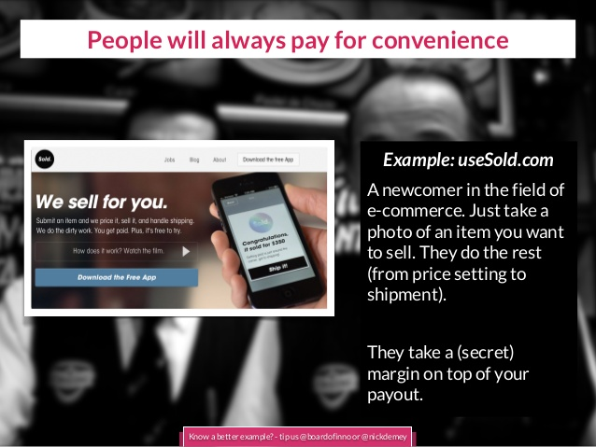
مردم هميشه براي راحتي پرداخت مي‌كنند.
مثال:useSold.com
يك تازه‌وارد در عرصه تجارت الكترونيكي. فقط كافي‌ست يك عكس از جنسي كه مي‌خواهيد بفروشيد بگيريد. آنها بقيه كار فروش را براي شما انجام خواهند داد. (از قيمت‌گذاري گرفته تا تحويل)
شيوه قيمت‌گذاري آنها محرمانه است.

Slide 40
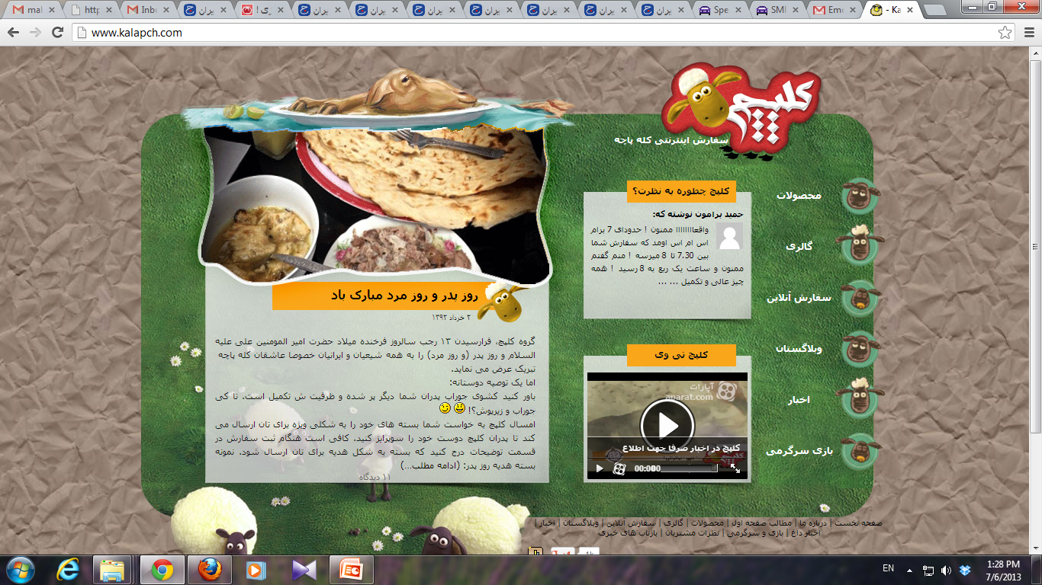
مردم هميشه براي راحتي پرداخت مي‌كنند.
مثال: کلپچ.کام
همه ی آن چیزی که در «کلپچ» اتفاق می افتد ثبت سفارش اینترنتی کله پاچه (یا تلفنی و اس ام اسی) و تحویل گرفتن آن درب منزل یا شرکت یا اداره یا مغازه شماست.
دیگه لازم نیست کله سحر بیدار شوید.

Slide 41
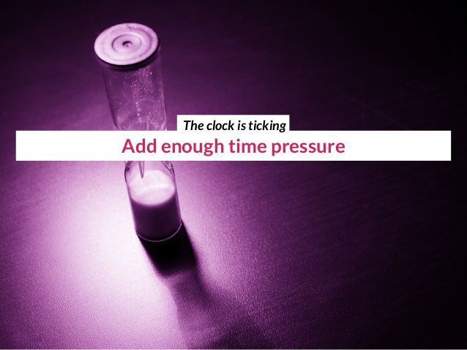
زمان در حال گذر است
كاربران را به اندازه كافي از لحاظ زماني تحت فشار قرار دهيد.

Slide 42
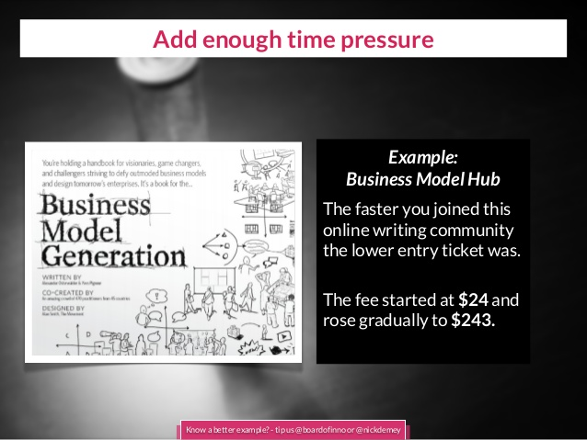
كاربران را به اندازه كافي از لحاظ زماني تحت فشار قرار دهيد.
مثال:
Business Model Hub
هرچه زودتر به اين انجمن تاليف آنلاين بپيونديد، بليط ارزان‌تري دريافت مي‌كنيد.
مبلغ از 24$ شروع شده و به تدريج به 243$ رسيد.

Slide 43
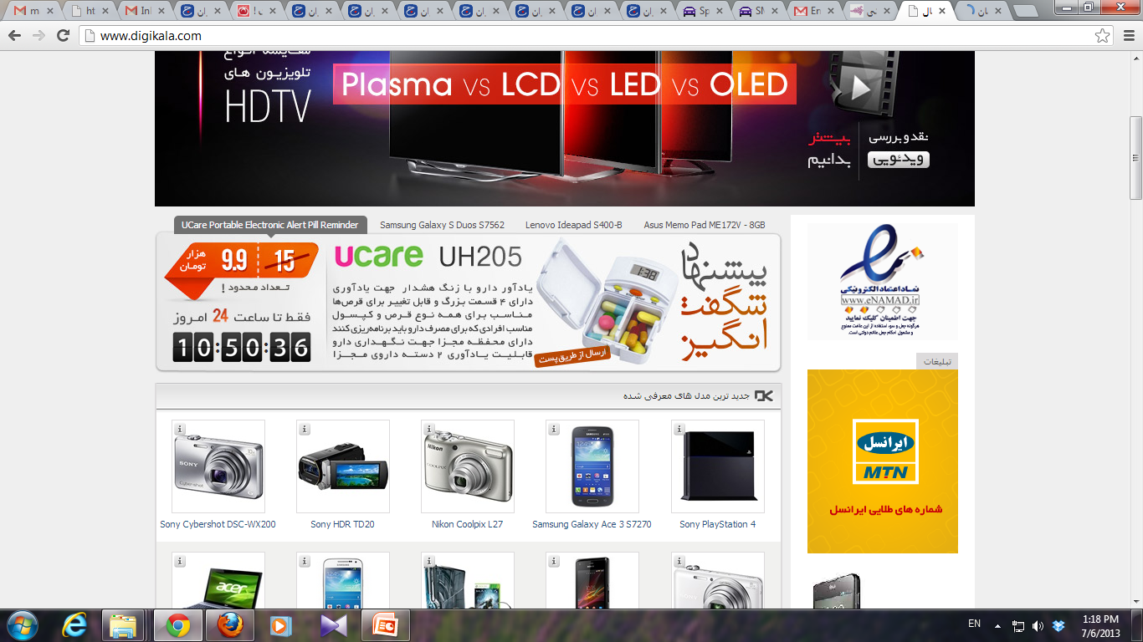
كاربران را به اندازه كافي از لحاظ زماني تحت فشار قرار دهيد.
مثال: دیجی‌کالا
یکی از بزرگترین فروشگاه‌های الکترونیکی
يكي از شگردهاي معمول. پيشنهادات و فروش‌هايي كه از نظر زمان محدود هستند. دیجی‌کالا هر روز يك پيشنهاد دارد.
فروش‌های ویژه فقط تا ساعت 24 امروز!

Slide 44
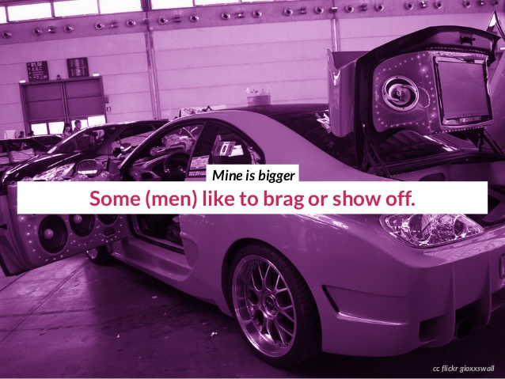
خودستايي
بعضي از افراد (آقايان) خودنمايي و لاف زدن ر ا دوست دارند.

Slide 45
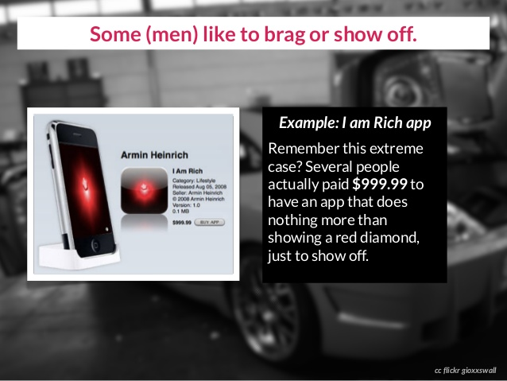
بعضي از افراد (آقايان) خودنمايي و لاف زدن ر ا دوست دارند.
مثال: برنامه I am Rich
چندين نفر حاضر شدند 999.99 دلار بپردازند تا برنامه‌اي را بخرند كه هيچ كاري نمي‌كرد جز اينكه يك الماس قرمز را نشان مي‌داد. اين الماس تنها براي خودنمايي كردني بيش نبود!

Slide 46
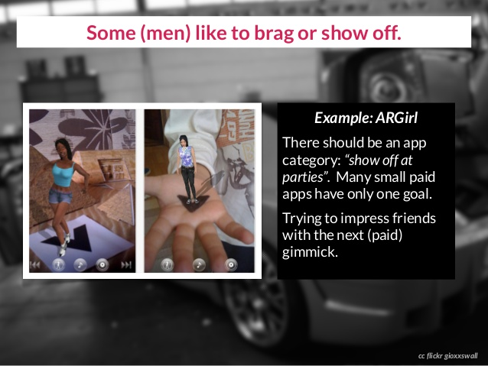
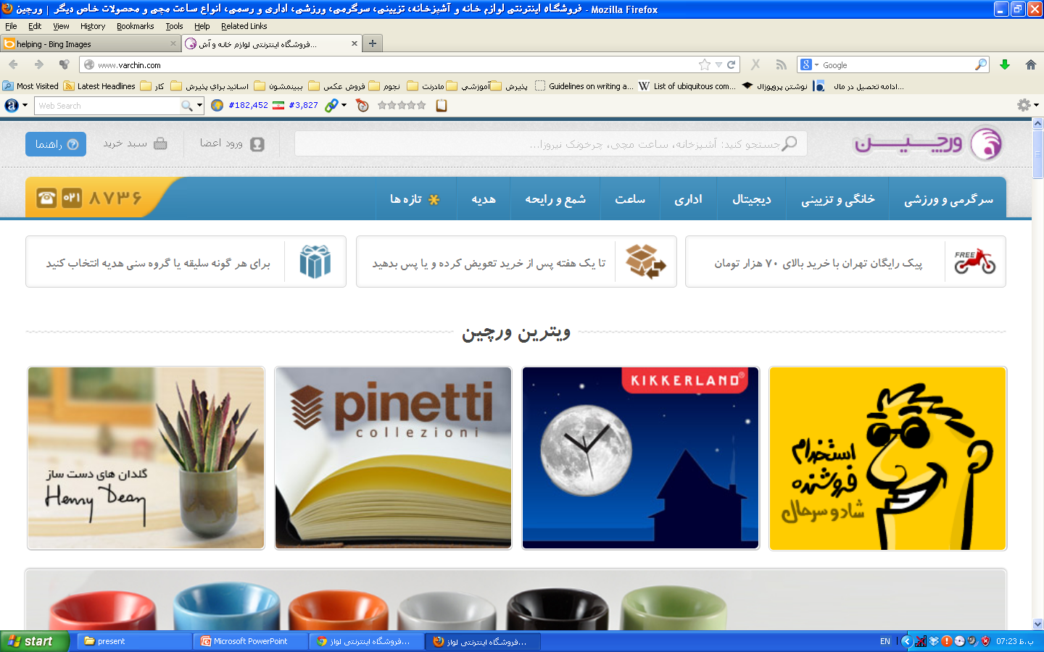
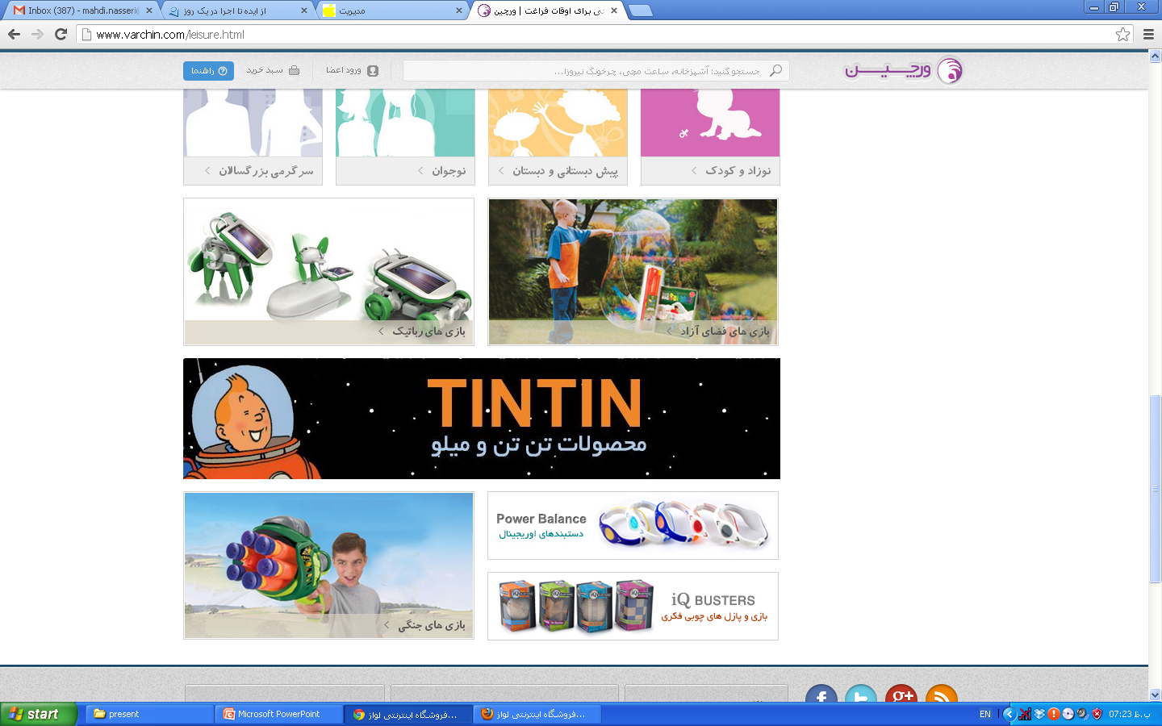
بعضي از افراد (آقايان) خودنمايي و لاف زدن ر ا دوست دارند.
مثال:varchin.com
دوست داريد محصولات لوكس، فانتزي با مارك‌هاي جهاني داشته باشيد.
سري به سايت ورچين بزنيد.
قيمت محصولات خيلي ارزان نيست.

Slide 47
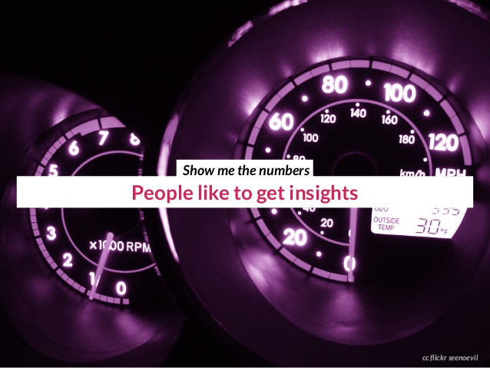
كسب اطلاعات دقيق
مردم دوست دارند بينش بيشتري به دست آورند

Slide 48
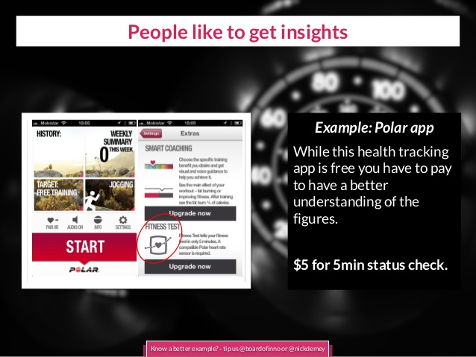
مردم دوست دارند بينش بيشتري به دست آورند
مثال:برنامه Polar
گرچه اين برنامه مراقبت سلامتي رايگان است ولي مي‌توانيد براي به دست آوردن اطلاعات دقيق‌تر از تصاوير نمايش داده شده، پول پرداخت كنيد.
5$ براي پنج دقيقه بررسي وضعيت.

Slide 49
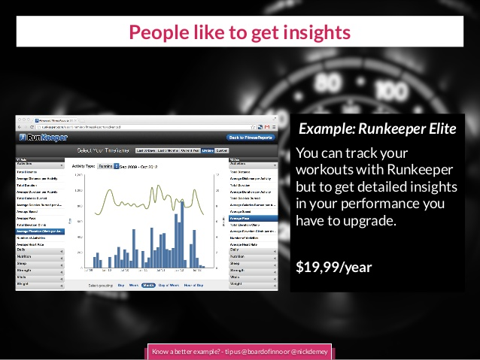
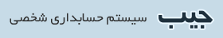
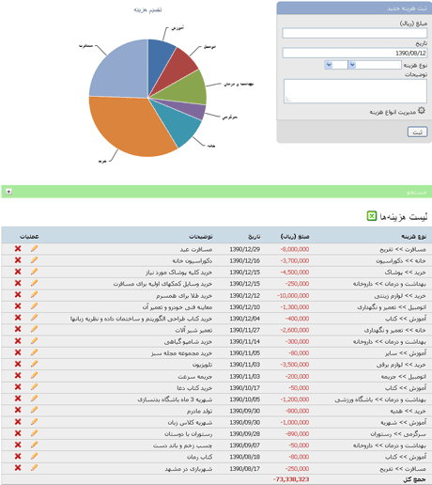
مردم دوست دارند بينش بيشتري به دست آورند
مثال: jeeb.ir
حساب دخل و خرجتان را داشته باشيد.
جیب یک نرم افزار حسابداری شخصی آنلاین است كه در به دست آوردن بينشي درست بر وضعيت درآمد و هزينه‌هاتان به شما كمك مي‌كند.
ثبت نام: 19000 تومان ساليانه

Slide 50
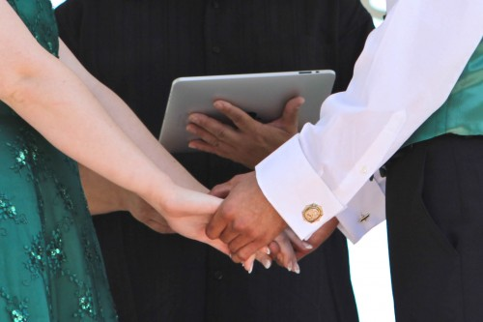
با من در ارتباط باش
امكان ارتباط و تماس مردم را به وجود آوريد

Slide 51
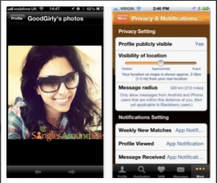
امكان ارتباط و تماس مردم را به وجود آوريد
مثال:SinglesAroundMe
اين برنامه در همسايگي محلي كه هستيد دنبال افرادي متناسب با شما مي‌گردد. ولي تعداد پيام‌هايي كه امكان تبادلشان هست محدود است.
شما مي‌توانيد با پرداخت مبلغي مكالمات خود با دوستان جديدتان را ادامه دهيد.
19.99$ براي هر بسته

Slide 52
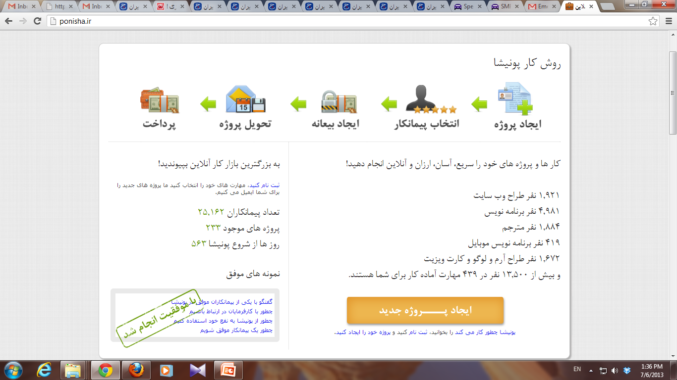
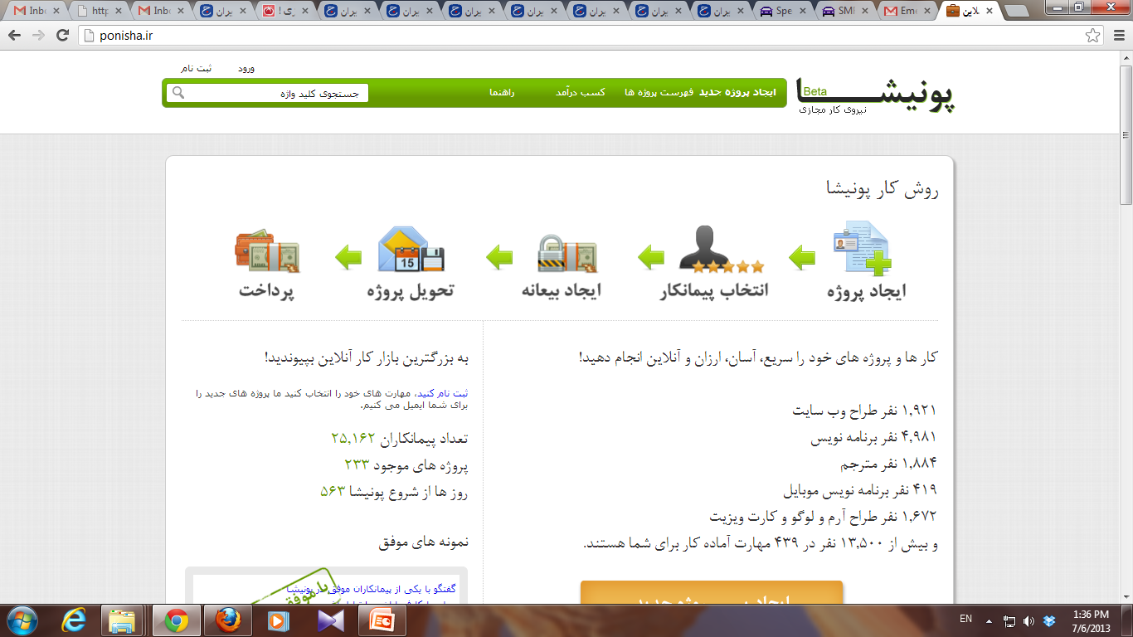
امكان ارتباط و تماس مردم را به وجود آوريد
مثال: Ponisha.ir
هدف پونیشا: ایجاد محیطی امن برای خود اشتغالی متخصصان در سرتاسر کشور است.
پیمانکاران و کارفرمایان را به هم متصل می‌کند.

Slide 53

ترس «از دست دادن»
مردم مي‌خواهند هميشه در جريان امور باشند.

Slide 54

مردم مي‌خواهند هميشه در جريان امور باشند.
مثال:unfollowed.me
شايد بخواهيد 4.99$ بپردازيد تا در صورت unfollow شدن در توييتر خبردار شويد؟
اين سرويس پولي باور دارد كه شما اين كار را خواهيد كرد.

Slide 55

مردم مي‌خواهند هميشه در جريان امور باشند.
مثال: khabargardi.com
با خبرگردي اخبار روز هميشه در دستان شماست. اخبار در خبرگردي به صورت هوشمند دسته‌بندي مي‌شود.
چند هزار بازديد در يك ساعت در ايام انتخابات

Slide 56

مردم مي‌خواهند هميشه در جريان امور باشند.
مثال: TomTom GPS
يك خريد گران (29 يورو) براي دسترسي به اعلان‌هاي مربوط به ترافيك به مدت يك سال.
اين ويژگي اولين ويژگي پولي اين برنامه كاربردي (راهبري خودرو) است كه براي خريد خودش بايد 89.99 يورو پرداخت كرد.

Slide 57

كمك كردن
مردم هميشه كمك نياز دارند

Slide 58


مردم هميشه كمك نياز دارند
مثال: ني‌ني‌سايت.كام
مادران باردار و مادران كودكان زير 5 سال دنياي احتياج‌اند. نيازهايي كه فرصت برآورده كردنشان نيست!
چه چيزي بهتر از يك سايت كه تمام احتياجات فكري و خريد مادران را برآورده كند؟
عضويت طلايي: 15هزار تومان

Slide 59

مردم هميشه كمك نياز دارند
مثال: چي‌بپزم.كام
همه هميشه نياز به يك دستورغذاي متناسب با موجودي‌هاي يخچال دارند.
محتويات مواد اوليه يخچال‌تان را مشخص كنيد تا سايت به شما كمك كند يك غذاي خوشمزه بپزيد.

Slide 60

حالا وقتشه حركت!

Slide 61

مطالب اين ارائه همچنين الهام گرفته شده بود از:
www.boardofinnovation.com

Slide 62

www.mnasseri.ir

Slide 63


